Slide 1
Прикладна лінгвістика
Заняття 1
Вступ
доц. Скорофатова А.О.

Slide 2
Прикладна лінгвістика
Прикладна́ лінгві́стика – розділ мовознавства, пов'язаний із практичним розв'язанням питань, які пов'язані з вивченням мови
Традиційна
укладання словників
розробка алфавітів і систем письма
транскрипції усного мовлення та транслітерації іншомовних слів
лінгвістичне обґрунтування викладання рідної та іноземних мов
переклад з однієї мови на іншу
стандартизація й уніфікація науково-технічної термінології
укладання спеціальних лінгвістичних довідників
створення штучних мов
удосконалення орфографії і пунктуації
мовна культура
Новітня
автоматичний (машинний) переклад
створення інформаційних мов
автоматичне анотування та індексування документів
лінгвістичне забезпечення роботи інформаційних систем
автоматична переробка текстової інформації
лінгвістичне забезпечення автоматичних систем управління (АСУ)
автоматичний аналіз (розпізнавання) й автоматичний синтез тексту
Прикладна лінгвістика

Slide 3

На сьогодні існує близько 7 тисяч мов

Slide 4
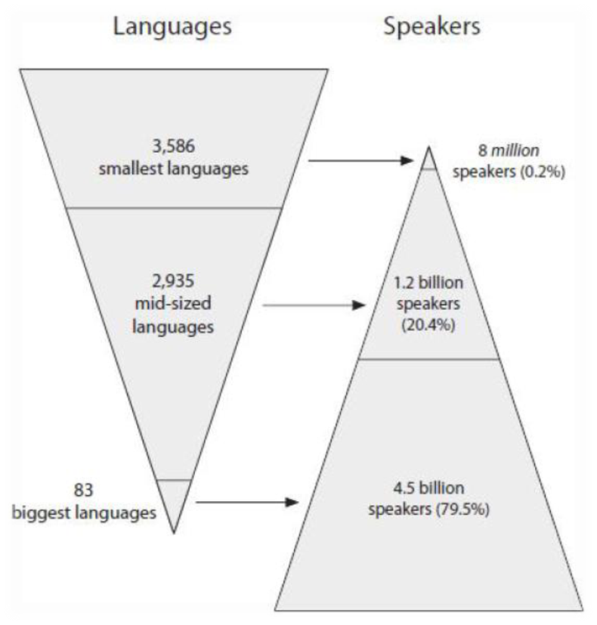
Навіщо лінгвістам мови?
80% людей говорить лише 1,5% мов 60% мов використовують лише 0,2% людей

Slide 5
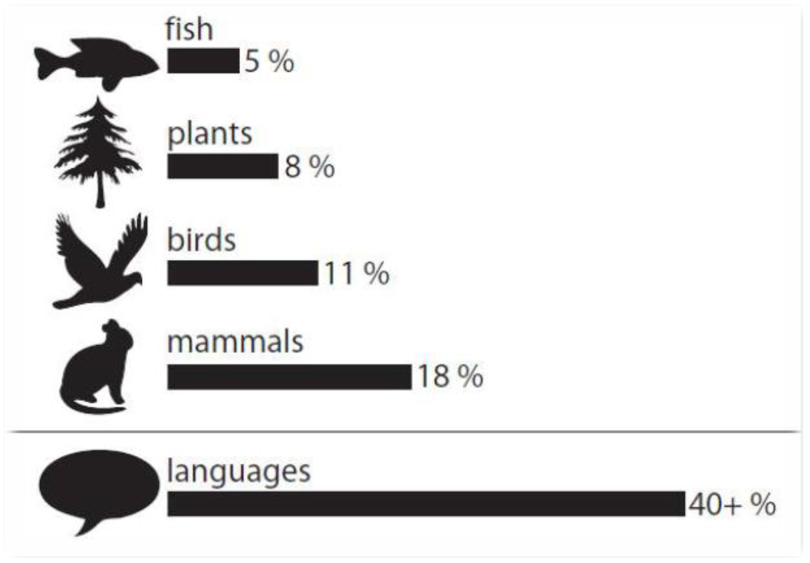
Мови, що вимирають (endangered languages)

Slide 6
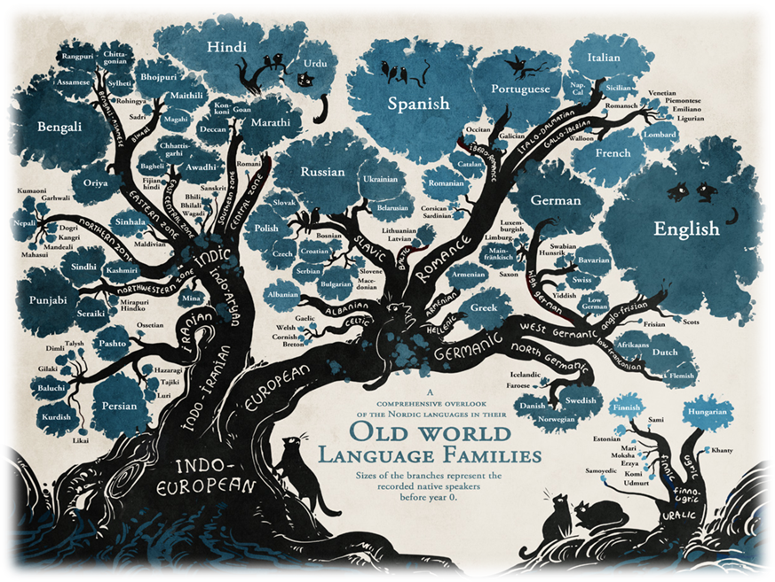
Навіщо лінгвістам так багато мов? 1. Для реконструкції загальної прамови (Proto-Human Language) 2. Мова допомагає зрозуміти особливості ментальності різних народів

Slide 7
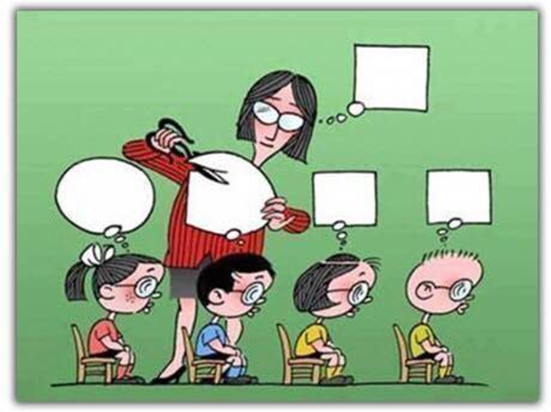
Теорія Сепіра-Уорфа:
Структура мови визначає свідомість її носіїв

Slide 8
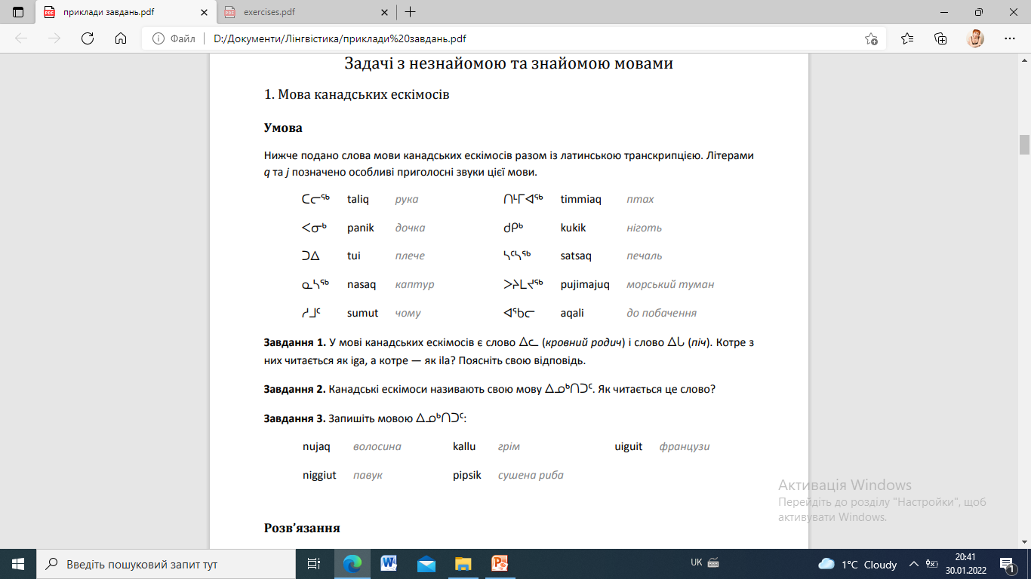

Slide 9
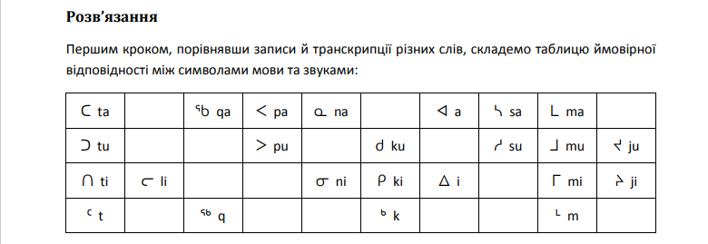

Slide 10
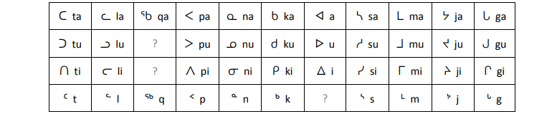
ᐃᓄᒃᑎᑐᑦ

Slide 11
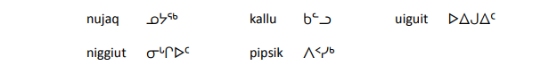
ᐃᓄᒃᑎᑐᑦ - inuktitut (інуктитут)

Slide 12
Дякую за увагу!

